Slide 1
第9章 AT89S51单片机
的I/O扩展

Slide 2
内容概要
AT89S51有4个I/O口P0~P3，真正用作I/O口线的只有P1口的8位I/O口线和P3口的某些位线。因此，大多需要外部I/O接口的扩展。
介绍AT89S51与两种常用的可编程I/O接口芯片82C55扩展接口设计。此外还介绍使用廉价的74LSTTL芯片扩展并行I/O接口以及用AT89S51串行口来扩展并行I/O接口的设计。最后介绍使用I/O口控制的声音报警接口。

Slide 3
9.1 I/O接口扩展概述
扩展I/O接口与扩展存储器一样，都属于系统扩展的内容。扩展的I/O接口应该具有哪些功能？
9.1.1 扩展的I/O接口功能
主要应满足以下功能要求。
1．实现和不同外设的速度匹配
大多数外设的速度很慢，无法和µs量级的单片机速度相比。单片机在与外设间进行数据传送时，只有在确认外设已为数据传送做好准备的前提下才能进行数据传送。外设是否准备好，就需要I/O接口电路与外设之间传送状态信息，以实现单片机与外设间的速度匹配。

Slide 4
2．输出数据锁存
与外设比，单片机的工作速度快，数据在数据总线上保留的时间十分短暂，无法满足慢速外设的数据接收。所以在扩展的I/O接口电路中应有输出数据锁存器，以保证输出数据能为慢速的接收设备所接收。
3．输入数据三态缓冲
数据总线上可能“挂”有多个数据源，为使传送数据时不发生冲突，只允许当前时刻正在接收数据的I/O接口使用数据总线，其余的I/O接口应处于隔离状态，为此要求I/O接口电路能为数据输入提供三态缓冲功能。

Slide 5
9.1.2 I/O端口的编址
介绍I/O端口编址之前，首先要弄清楚I/O接口和I/O端口的概念。
I/O接口是单片机与外设间的连接电路的总称。
I/O端口（简称I/O口）：I/O接口电路中具有单元地址的寄存器或缓冲器。一个I/O接口芯片可以有多个I/O端口，如数据口，命令口，状态口。当然，并不是所有的外设都一定需要3种端口齐全的I/O接口。
每个I/O接口中的端口都要有地址，以便AT89S51通过读写端口来和外设交换信息。常用的I/O端口编址有两种方式，独立编址方式与统一编址方式。

Slide 6
1．独立编址
I/O端口地址空间和存储器地址空间分开编址。优点是I/O地址空间和存储器地址空间相互独立，界限分明。但需要设置一套专门的读写I/O端口的指令和控制信号。
2．统一编址
把I/O端口与数据存储器单元同等对待。I/O端口和外部数据存储器RAM统一编址。因此外部数据存储器空间也包括I/O端口在内。
优点是不需专门的I/O指令。缺点但是需要把数据存储器单元地址与I/O端口的地址划分清楚，避免数据冲突。

Slide 7
9.1.3 I/O数据的传送方式
为实现和不同外设的速度匹配，必须根据不同外设选择恰当的I/O数据传送方式。I/O数据传送方式有：同步传送、异步传送和中断传送。
1．同步传送
同步传送又称无条件传送。当外设速度和单片机的速度相比拟时，常采用同步传送方式，典型的案例是单片机和外部数据存储器之间的数据传送。
2．查询传送
又称有条件传送（也称异步式传送）。通过查询外设“准备好”后，再进行数据传送。优点是通用性好，硬件连线和查询程序简单，但工作效率不高。

Slide 8
3．中断传送
为提高单片机对外设的工作效率，通常采用中断传送方式。单片机只有在外设准备好后，才中断主程序的执行，从而进入与外设数据传送的中断服务子程序，进行数据传送。中断服务完成后又返回主程序断点处继续执行。采用中断方式可大大提高工作效率。
9.1.4 I/O接口电路
常用的外围I/O接口芯片：
（1）82C55：可编程通用并行接口（3个8位I/O口）；

Slide 9
（2）81C55：可编程的IO/RAM扩展接口电路（2个8位I/O口，1个6位I/O口，256RAM单元，1个14位的减法计数器）。
都可与AT89S51直接连接，接口逻辑简单。
9.2 AT89S51扩展I/O接口芯片82C55的设计
先介绍82C55的应用特性，然后介绍扩展82C55的接口电路以及软件设计。
9.2.1 82C55芯片简介
Intel公司的可编程并行I/O接口芯片，3个8位并行I/O口，3种工作方式，单片机与多种外设连接时的中间接口电路。引脚、内部结构如图9-1和图9-2。

Slide 10
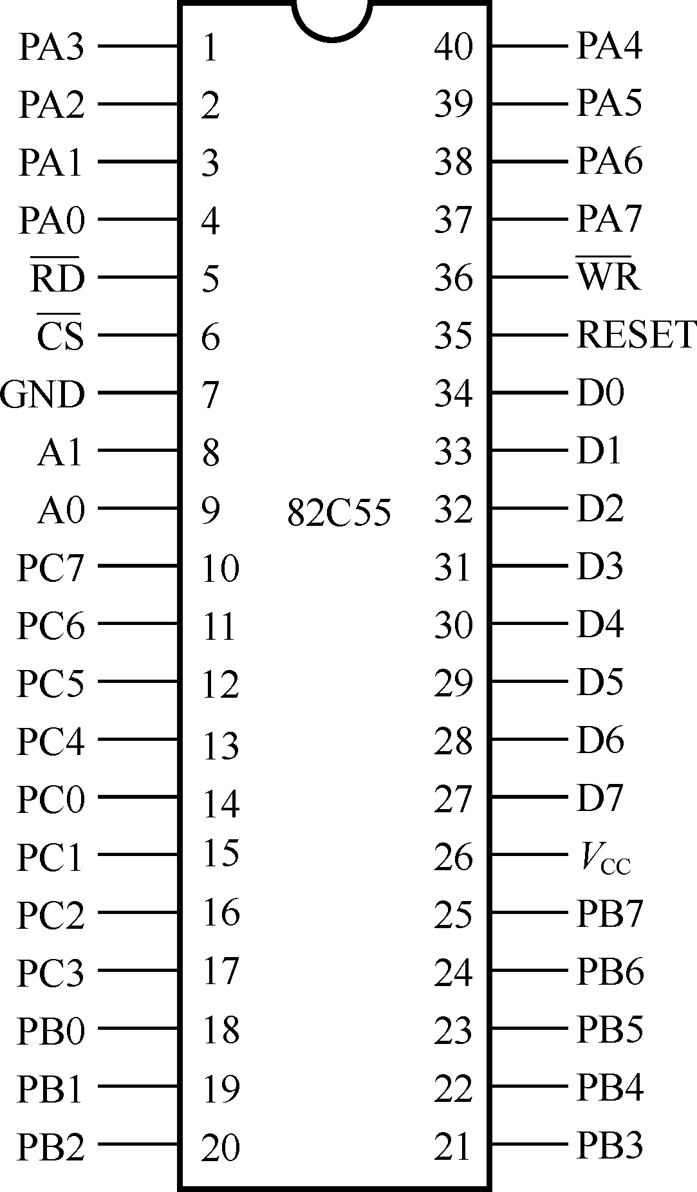
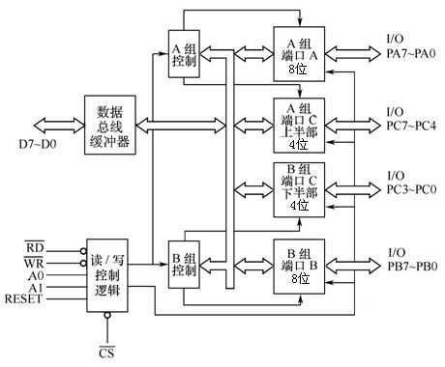
图9-1 82C55的引脚图 图9-2 82C55的内部结构

Slide 11
1．引脚说明
40脚，功能如下：
D7～D0：三态双向数据线，与单片机P0口连接，与单片机间传送数据信息。
CS*：片选线，低有效，表示本芯片被选中。
RD*：读信号线，低有效，读82C55端口数据的控制信号。
WR*：写信号线，低电平有效，用来向82C55写入端口数据的控制信号。
Vcc：+5V电源。

Slide 12
PA7～PA0：端口A输入/输出线。
PB7～PB0：端口B输入/输出线。
PC7～PC0：端口C输入/输出线。
A1、A0：地址线，用来选择82C55内部的4个端口。
RESET：复位脚，高有效。
2．内部结构
如图9-2，3个并行数据输入/输出端口，两种工作方式的控制电路，一个读/写控制逻辑电路和一个8位数据总线缓冲器。
各部件功能如下：

Slide 13
（1）端口PA、PB、PC
3个8位并行口PA、PB和PC，都为输入/输出工作模式，功能和结构上有差异。
PA口：输出锁存和缓冲；输入锁存。
PB口：输出锁存和缓冲；输入缓冲。
PC口：输出锁存；输入缓冲。
通常PA口、PB口作为输入/输出口，PC口既可作为输入/输出口，也可分为两个4位端口，作为端口PA、PB选通方式操作时的状态控制信号。

Slide 14
（2）A组和B组控制电路
是两组根据AT89S51写入的“命令字”控制82C55工作方式的控制电路。A组控制PA口和PC口的上半部（PC7～PC4）；B组控制PB口和PC口的下半部（PC3～PC0），并可用“命令字”来对PC口每一位实现按位置“1”或清“0”。
（3）数据总线缓冲器
数据总线缓冲器是一个三态双向8位缓冲器，作为82C55与系统总线之间的接口，用来传送数据、指令、控制命令以及外部状态信息。

Slide 15
（4）读/写控制逻辑电路
接收AT89S51发来的控制信号RD* 、WR* 、RESET、地址信号A1、A0等，然后根据控制信号的要求，端口数据被AT89S51读出，或者将AT89S51送来的数据写入端口。
各端口工作状态与控制信号关系如表9-1。

Slide 16


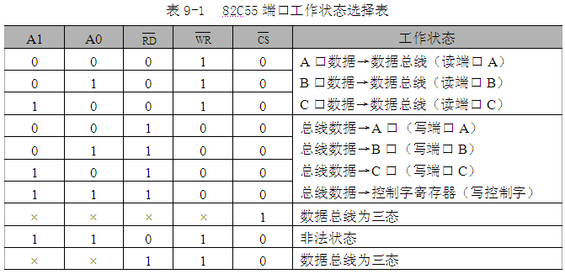

Slide 17
9.2.2 工作方式选择控制字、端口PC置位/复位控制字
可向82C55控制寄存器写入两种不同的控制字。
1．工作方式选择控制字
82C55有3种基本工作方式：
（1）方式0—基本输入/输出；
（2）方式1—选通输入/输出；
（3）方式2—双向传送（仅PA口有此工作方式）。
3种工作方式由方式控制字决定。格式如图9-3。最高位D7=1，为本方式控制字的标志，以便与另一控制字相区别（最高位D7 = 0）。

Slide 18
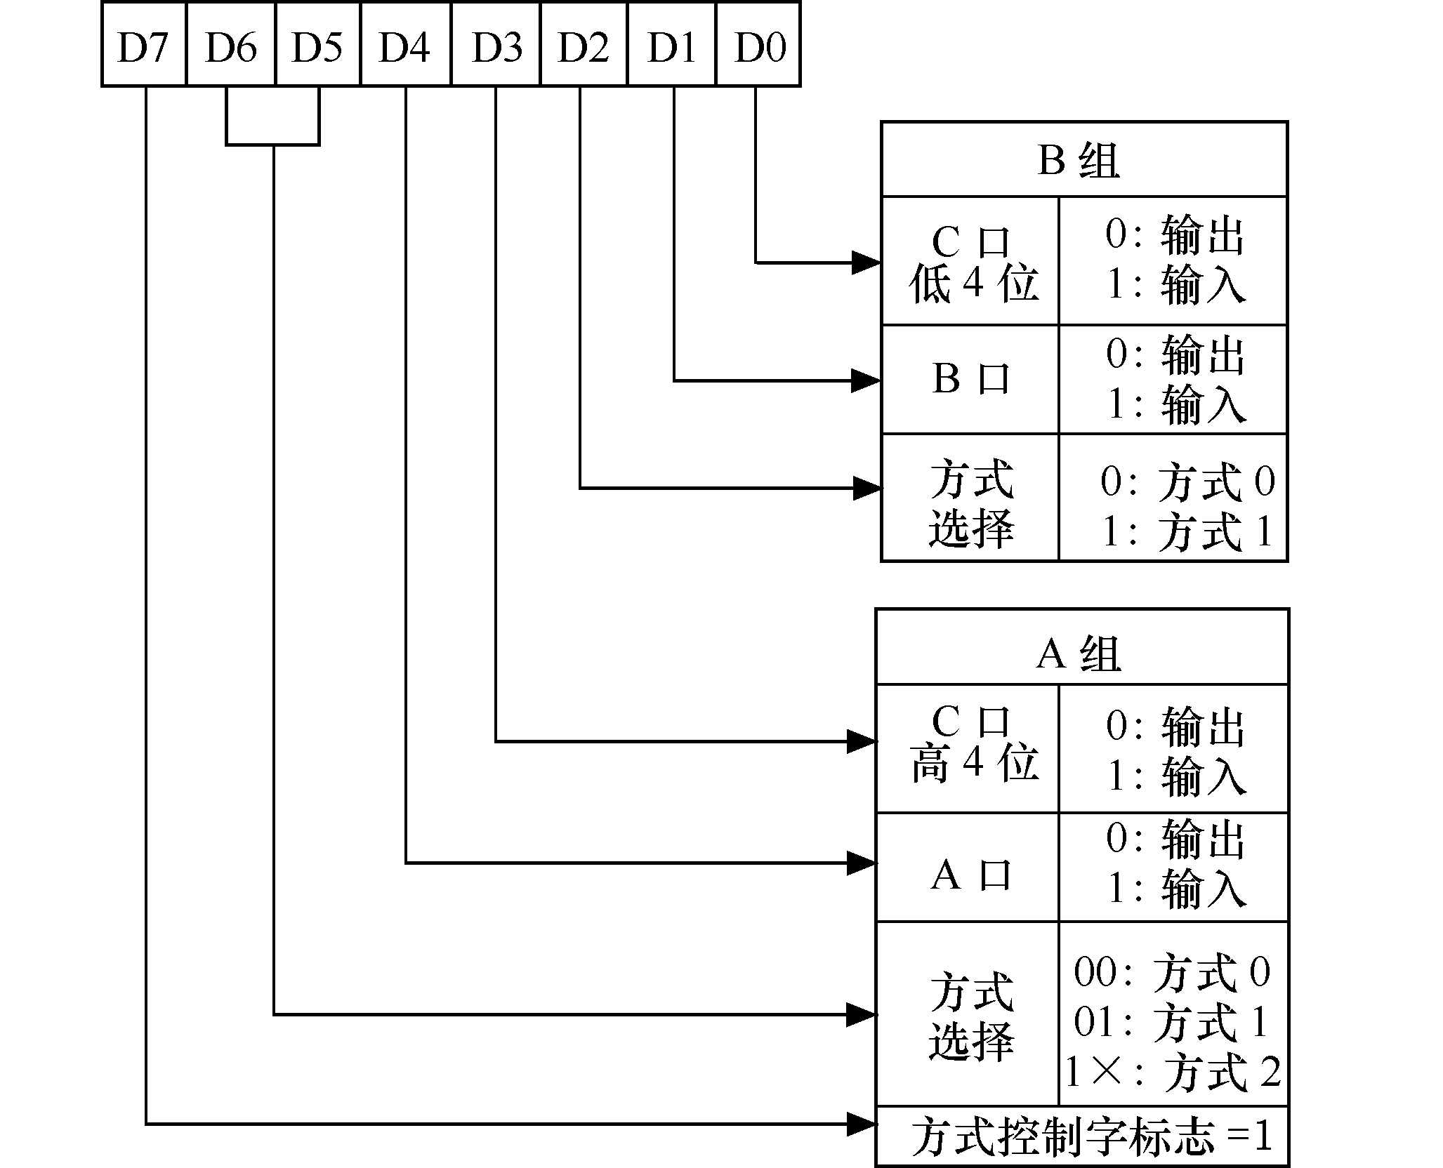
图9-3 82C55的方式控制字格式

Slide 19
PC口分两部分，随PA口称A组，随PB口称B组。PA口可工作于方式0、1和2，而PB口只能工作在方式0和1。
【例9-1】单片机向82C55的控制字寄存器写入方式控制字95H，见图9-3，将82C55设置为：PA口方式0输入，PB口方式1输出，PC口的上半部分（PC7～PC4）输出，PC口的下半部分（PC3～PC0）输入。
MOV DPTR，#××××H ；控制字寄存器端口地址
；××××H送DPTR
MOV A，#95H ； 方式控制字83H送A
MOVX @DPTR，A ； 控制字83H送控制字寄存器

Slide 20
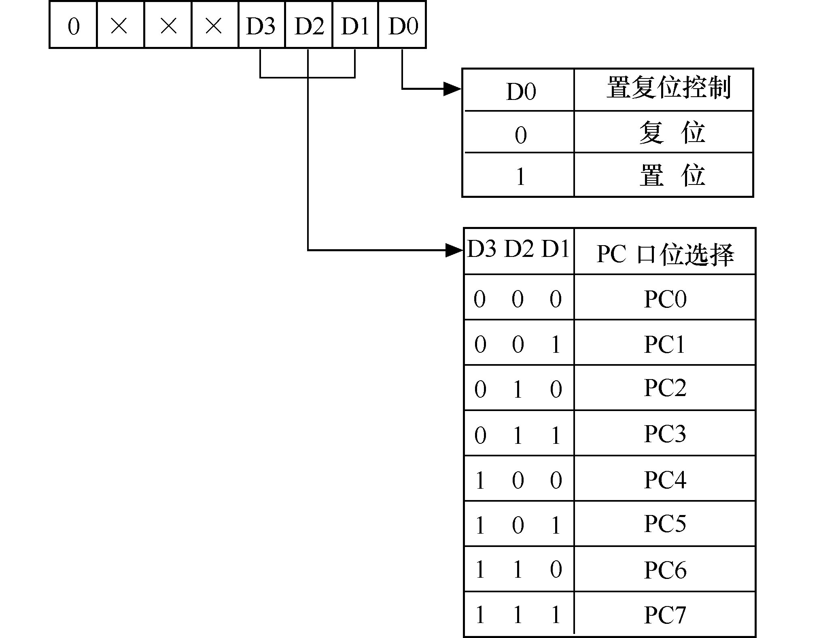
2．PC口按位置位/复位控制字
另一控制字。PC口中任何一位，可用一个该置位/复位控制字对PC口按位置“1”或清“0”。用于位控。格式如图9-4。
图9-4 PC口按位置位/复位控制字格式

Slide 21
【例9-2】 AT89S51向82C55的控制字寄存器写入工作方式控制字07H，则PC3置1；08H写入控制口，则PC4清0。程序段如下：
MOV DPTR，#××××H ；控制端口地址××××H送DPTR
MOV A，#07H ； 方式控制字83H送A
MOVX @DPTR，A ；控制字83H送控制端口，把PC3置1
…………
MOV DPTR，#××××H ；控制字端口地址送DPTR
MOV A，#08H ； 方式控制字08H送A
MOVX @DPTR，A ； 08H送控制字寄存器，PC4清0

Slide 22
9.2.3 82C55的3种工作方式
1．方式0
基本输入/输出方式，无条件传送。
例如，AT89S51从82C55的某一输入口读入一组开关状态，从82C55输出控制一组指示灯的亮、灭。并不需要任何条件，外设I/O数据可在82C55的各端口得到锁存和缓冲。因此，方式0称为基本输入/输出方式。
方式0下，3个端口都可设置为输入或输出，不需应答联络信号。方式0基本功能如下：

Slide 23
（1）具有两个8位端口（PA、PB）和两个4位端口（PC的上半部分和下半部分）；
（2）任何端口都可以设定为输入或输出，各端口的输入、输出共有16种组合。
PA口、PB口和PC口均可设定为方式0，并可根据需要，向控制端口写入工作方式控制字，规定各端口为输入或输出方式。

Slide 24
【例9-3】设82C55的控制字寄存器端口地址为FF7FH，令PA口和PC口的高4位为方式0输出，PB口和PC口的低4位为方式0输入，初始化程序：
MOV DPTR，#0FF7FH ； 端口地址#0FF7F送DPTR
MOV A，#83H ； 方式控制字83H送A
MOVX @DPTR，A ； 控制字83H送控制字寄存器

Slide 25
2．方式1
应答联络的输入/输出工作方式。
PA、PB口皆可设成这种工作方式。
方式1下，PA和PB口常用于I/O数据的传送，PC口用作PA口和PB口的应答联络信号线，以实现中断方式来传送I/O数据。
PC口的PC7～PC0的应答联络线是规定好的，其各位分配如图9-5和图9-7所示，图中，标有I/O的各位仍可用作基本输入/输出，不作应答联络用。
下面介绍方式1输入/输出时的应答联络信号与工作原理。

Slide 26
（1）方式1输入
方式1输入应答联络信号如图9-5。其中STB* 与IBF为应答联络信号，功能如下。
STB*：由输入外设发给82C55的选通输入信号，低有效。
IBF：输入缓冲器满，应答信号。82C55通知外设已收到外设发来的且已进入输入缓冲器的数据，高有效。
INTR：由82C55向单片机发出的中断请求信号，高有效。
INTE_{A}：PA口是否允许中断的控制信号，由PC4置位/复位来控制。
INTE_{B}：PB口是否允许中断的控制信号，由PC2置位/复位来控制。

Slide 27
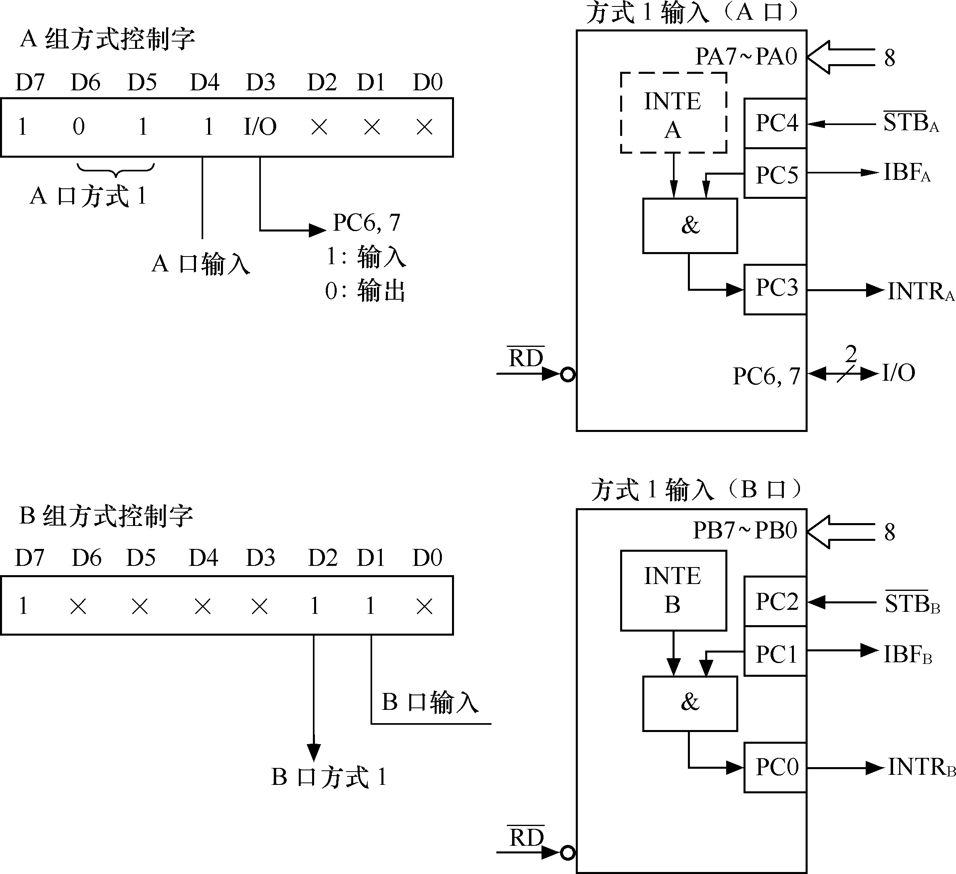
图9-5 方式1输入应答联络信号

Slide 28
方式1输入如图9-6。以PA口方式1输入为例，介绍方式1输入的工作过程。
① 当外设向82C55输入一个数据并送到PA7～PA0时，外设自动在STB*上向82C55发送一个低电平选通信号。
② 82C55收到STB*后，先把PA7～PA0输入的数据存入PA口的输入数据缓冲/锁存器，然后使输出应答线IBF变为高，通知输入外设，PA口已收到它送来的数据。
③ 82C55检测到STB*由低电平变为高电平、IBF_{A}（PC5）为“1”状态和中断允许INTE_{A}（PC4）=1时，使INTR_{A}（PC3）

Slide 29
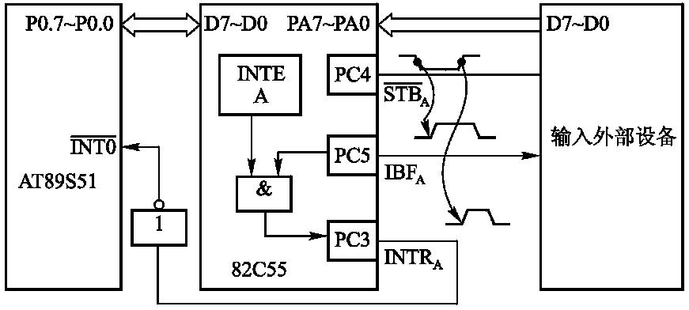
图9-6 PA口方式1输入工作过程示意图

Slide 30
变为高电平，向单片机发出中断请求。INTE_{A}状态可由指令对PC4的单一置位/复位控制字来控制。
④ 单片机响应中断后，进入中断服务子程序来读取PA口的外设发来的输入数据。当输入数据被单片机读走后，82C55撤销INTR_{A}上的中断请求，并使IBF_{A}变低，通知输入外设可传送下一个输入数据。

Slide 31
（2）方式1输出
应答联络信号如图9-7。OBF*与ACK* 构成一对应答联络信号，应答联络信号功能如下。
OBF*：端口输出缓冲器满信号，低有效，是82C55发给外设的联络信号，表示外设可将数据取走。
ACK*：外设应答信号，低有效。表示外设已把82C55发出的数据取走。
INTR：中断请求信号，高有效。表示该数据已被外设取走，向单片机发出中断请求，如果AT89S51响应该中断，在中断服务子程序中向82C55写入要输出的下一数据。

Slide 32
INTE_{A}—控制PA口是否允许中断，由PC6控制。
INTE_{B}—控制PB口是否允许中断，由PC2控制。
方式1输出如图9-8。以PB口方式1输出为例介绍。
① 单片机通过“MOVX @Ri，A”指令把输出数据送到PB口的输出数据锁存器，82C55收到后便令输出缓冲器满引脚 OBF* （PC1）变低，通知输出设备输出的数据已在PB口的PB7～PB0上。
② 外设收到OBF*上低电平后，先从PB7～PB0上取走数据，然后使ACK_{B}* 变低电平，以通知82C55输出外设已收到82C55输出的数据。

Slide 33
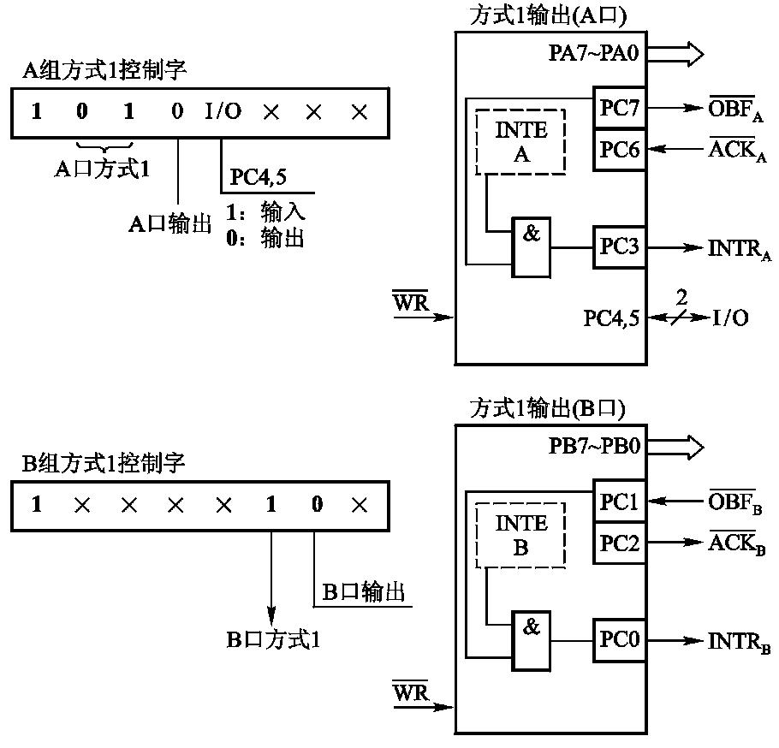
图9-7 方式1输出应答联络信号

Slide 34
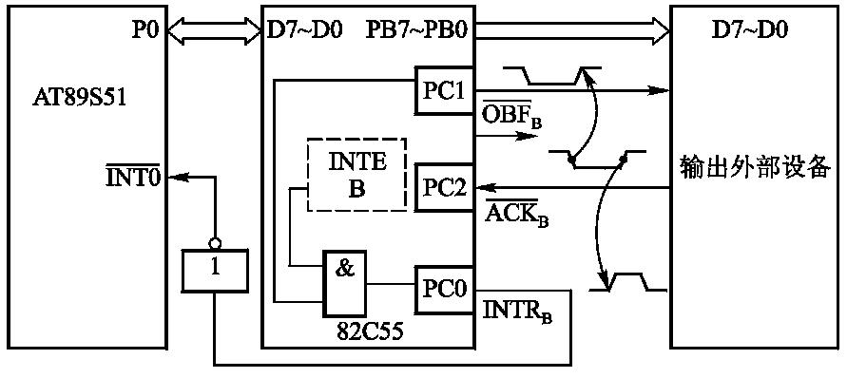
图9-8 PB方式1输出工作过程示意图

Slide 35
③ 82C55从应答输入线ACK_{B}*收到低电平后就对OBF*和中断允许控制位INTE_{B}状态进行检测，若皆为高电平，则INTR_{B}变为高，向单片机请求中断。
④ 单片机响应INTR_{B}上中断请求后便在中断服务程序把下一个输出数据送到PB口的输出数据锁存器。重复上述过程，完成数据输出。
3．方式2
只有PA口才有方式2。图9-9为工作示意图。方式2是方式1输入和输出组合。PA7～PA0为双向I/O总线。当作为输入口使用，PA7～PA0受STB_{A} 和IBF_{A}控制；当作输出端口使用，PA7～PA0受OBF_{A}*、ACK_{A}* 控制。

Slide 36
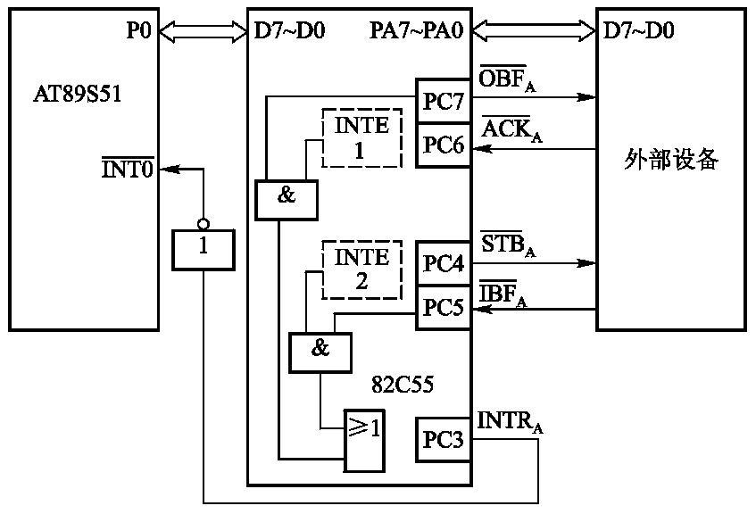
图9-9 PA在方式2下的工作示意图

Slide 37
方式2适于像键盘、显示器一类的外部设备，因为有时需要把键盘上输入的编码信号通过PA口送给单片机，有时又需把单片机发出的数据通过PA口送显示器显示。
9.2.4 AT89S51单片机与82C55的接口设计
1．硬件接口电路
如图9-10为AT89S51扩展一片82C55的电路。P0.1、P0.0经74LS373与82C55的A1、A0连接；P0.7经74LS373与片选端CS*相连，其它地址线悬空；82C55的控制线RD*、WR* 直接与单片机RD*和 WR*端相连；单片机数据总线P0.0～P0.7与82C55数据线D0～D7连接。

Slide 38
2．确定82C55端口地址
图9-10中82C55只有3条线与AT89S51地址线相接，片选端 CS*、端口地址选择端A1、A0，分别接于P0.7、P0.1和P0.0，其他地址线全悬空。显然只要保证P0.7为低电平时，即可选中82C55；若P0.1、P0.0再为“00”，则选中82C55的PA口。同理P0.1、P0.0为“01”、“10”、“11”分别选中PB口、PC口及控制口。
若端口地址用16位表示，其他无用端全设为“1”（也可把无用端全设为“0”），则82C55的A、B、C及控制口地址分别为FF7CH、FF7DH、FF7EH、FF7FH。

Slide 39
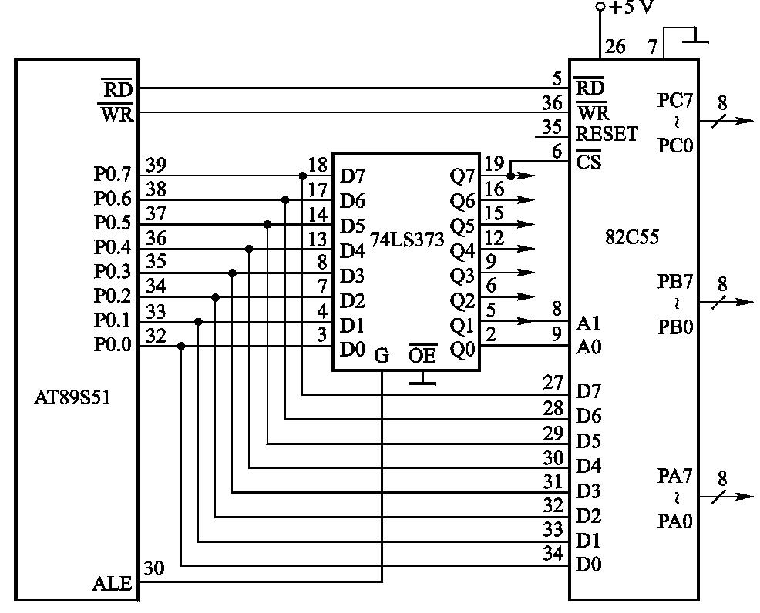
图9-10 AT89S51单片机扩展一片82C55的接口电路

Slide 40
如果没有用到的位取“0”，则4个端口地址分别为0000H、0001H、0002H、0003H，只要保证 、A1、A0的状态，无用位设为“0”或“1”均可。
3．软件编程
实际应用中，须根据外设类型选择82C55的操作方式，并在初始化程序中把相应控制字写入控制口。下面根据图9-10，介绍对82C55进行操作的编程。
【例9-4】要求82C55工作在方式0，且PA口作为输入，PB口、PC口作为输出，程序如下：
MOV A，#90H ；控制字送A
MOV DPTR，#0FF7FH ；控制口地址FF7FH→DPTR

Slide 41
MOVX @DPTR，A ；方式控制字→控制寄存器
MOV DPTR，#0FF7CH ；PA口地址FF7CH→DPTR
MOVX A，@DPTR ；从PA口读入数据→A
MOV DPTR，#0FF7DH ；PB口地址FF7DH→DPTR
MOV A，#data1 ；要输出的数据#data1→A
MOVX @DPTR，A ；将#data1送PB口输出
MOV DPTR，#0FF7EH ；PC口地址→DPTR
MOV A，# data 2 ；数据#data 2→A
MOVX @DPTR，A ；将数据#data 2送PC口输出

Slide 42
【例9-5】对端口PC的置位/复位。
PC口中任一位，均可用指令来置位或复位。例如，想把PC口的PC5置“1”，相应的控制字为00001011B=0BH（关于PC口置位/复位控制字说明见图9-4）。程序如下：
MOV R1，＃7FH ；控制口地址7FH→R1
MOV A，＃0BH ；控制字0BH→A
MOVX @R1， A ；控制字7FH→控制口，把PC5置1

Slide 43
如想把PC口的PC5复位，相应控制字0AH，程序如下：
MOV R1，＃7FH ；控制口地址7FH→ R1
MOV A，＃0AH ；控制字0AH→A
MOVX @R1，A ；控制字7FH→控制口， PC5清0
82C55在应用系统中广泛用于与各种外部数字设备的连接，如打印机、键盘、显示器以及作为数字信息的输入、输出接口。

Slide 44
9.3 AT89S51扩展I/O接口芯片81C55的设计
包含256B的RAM存储器（静态），RAM的存取时间为400ns，可编程的两个8位并行口PA和PB，可编程的一个6位并行口PC，以及一个14位的减1计数器。PA口和PB口可工作于基本输入/输出方式（同82C55的方式0）或选通输入/输出方式（同82C55的方式1）。81C55可直接与AT89S51相连，不需增加任何硬件逻辑电路。由于81C55片内集成有I/O口、RAM和减1计数器，因而是被选用的I/O接口芯片之一。
9.3.1 81C55芯片介绍
介绍81C55芯片基本特性。

Slide 45
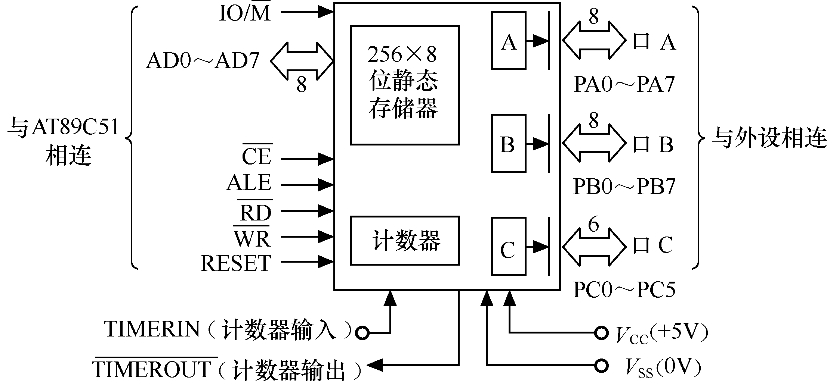
1．81C55的结构
逻辑结构如图9-11。
图9-11 81C55的逻辑结构

Slide 46
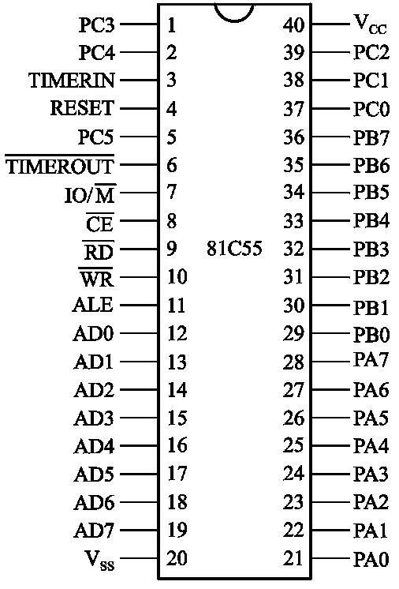
2．81C55的引脚功能
40引脚，采用双列直插式封装，如图9-12。
图9-12 81C55的引脚图

Slide 47
各引脚功能如下。
（1）AD7～AD0，为地址/数据线，与AT89S51单片机的P0口相连，用于分时传送地址/数据信息。
（2）I/O总线（22条）。PA7～PA0为通用I/O线，数据传送方向由写入81C55的命令字决定（图9-13）；PB7～PB0为通用I/O线，用于传送PB口上的外设数据，数据传送方向也由写入81C55的控制字决定。PC5～PC0为数据/控制线，共有6条，在通用I/O方式下，用作传送I/O数据；在选通I/O方式下，用作传送命令/状态信息（见表9-3）。

Slide 48
（3）控制引脚
RESET：复位输入线，在RESET线上输入一个大于600ns宽的正脉冲时，81C55即可处于复位状态，PA、PB、PC三口也定义为输入方式。
CE* 、IO/ M*： CE*为片选线，若CE* = 0，则AT89S51选中本81C55工作；否则，本81C55未被选中。 IO/ M*为I/O端口或RAM存储器选择线，若IO/M* = 0，则AT89S51选中81C55片内的RAM存储器；若IO/M* = 1，则AT89S51单片机选中81C55的某一I/O端口。
RD* 和WR* ：当RD*=0且WR*=1时，81C55被读出数据状态；当RD*=1且WR*= 0时，81C55被写入数据状态。

Slide 49
ALE：允许地址输入线，高有效。若ALE=1，则81C55允许AT89S51通过AD7～AD0线发出地址锁存到81C55片内“地址锁存器”；否则，81C55地址锁存器处于封锁状态。81C55的ALE常和AT89S51的ALE相连。
TIMERIN和TIMEROUT*：TIMERIN是计数器脉冲输入线，输入的脉冲上跳沿用于对81C55片内的14位计数器减1。 TIMEROUT*为计数器输出线，当14位计数器减为0时就可以在该引线上输出脉冲或方波，输出脉冲或方波与所选的计数器工作方式有关。
（4）电源线。Vcc为+5V电源输入线，Vss接地。

Slide 50
3．CPU对81C55 I/O端口的控制
3个端口数据传送方式是由控制字和状态字来决定的。
（1）81C55各端口地址分配
内部有7个端口，需要3位地址A2～A0上的不同组合代码来加以区分。表9-2为端口地址分配以及RAM单元的选择。
（2）81C55的控制字
有一个控制寄存器和一个状态标志寄存器。工作方式由写入控制寄存器的控制字来确定。控制字格式如图9-13。控制寄存器只能写入不能读出。

Slide 51
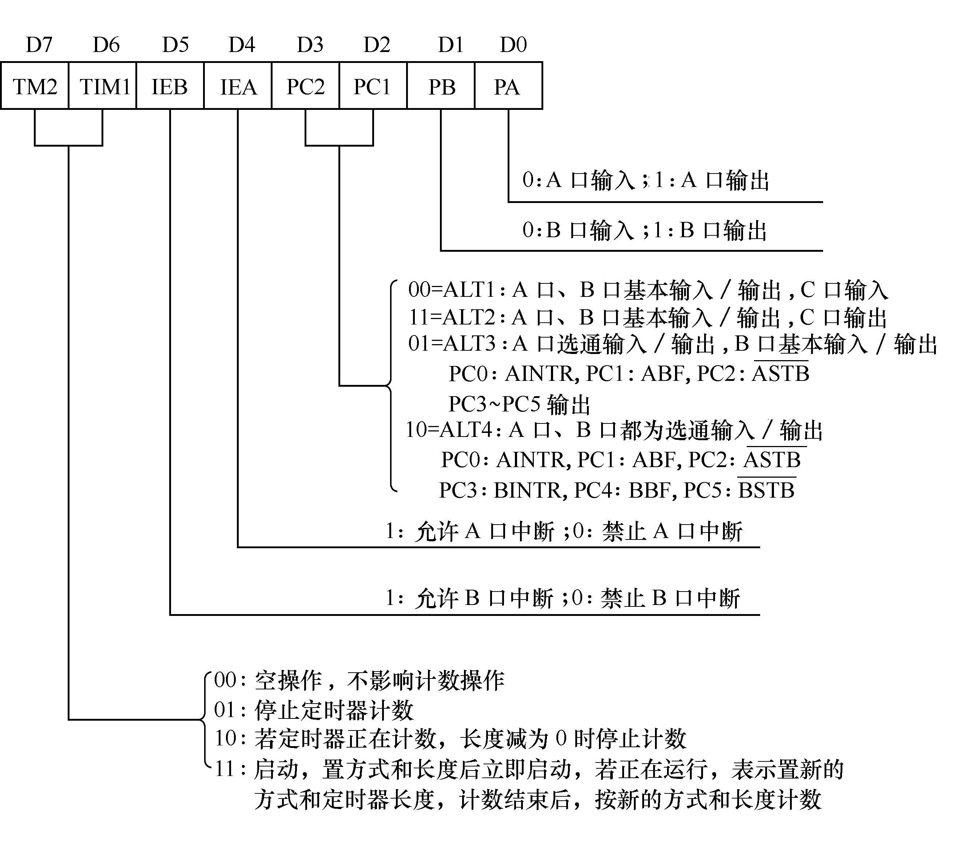
图9-13 81C55的控制字格式

Slide 52
控制寄存器中的D3----D0位用来设置PA口、PB口和PC口的工作方式。
D4、D5位用来确定A口、B口以选通输入/输出方式工作时是否允许中断请求。
D6、D7位用来设置计数器的操作。
（3）81C55的状态字
有一个状态标志寄存器，用来存入PA口和PB口的状态标志。它的地址与控制寄存器地址相同，只能对其读出，不能写入。格式如图9-14。

Slide 53
下面仅对状态字中的D6位给出说明。
D6为计数器中断状态标志位TIMER。
若计数器正在计数或开始计数前，则D6=0；若计数器的计数长度已计满，即计数器减为0，则D6=1，可作为计数器中断请求标志。在硬件复位或对它读出后又恢复为0。
9.3.2 81C55的工作方式
下面介绍81C55的两种工作方式。

Slide 54
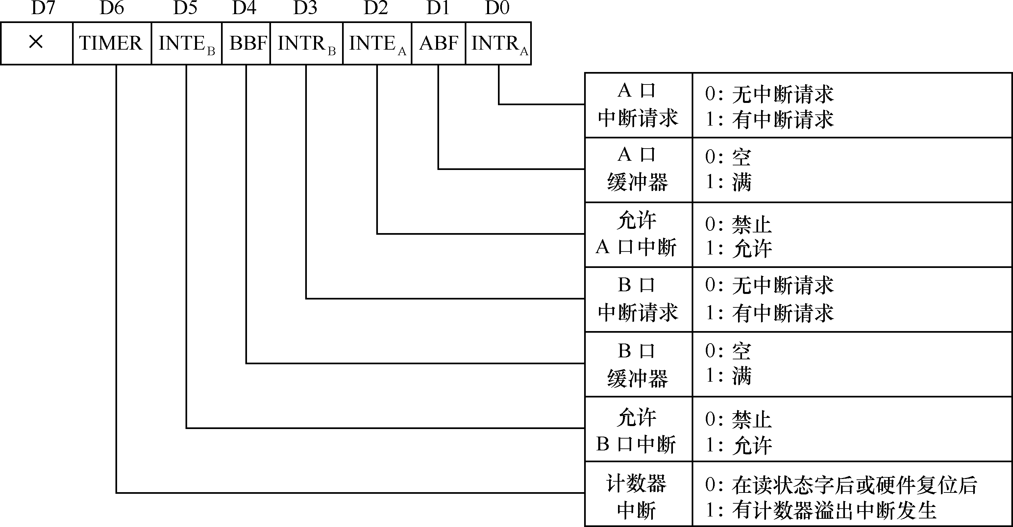
图9-14 81C55状态字格式

Slide 55
1．存储器方式
存储器方式用于对片内256B RAM单元进行读/写，若IO/M*=0且CE*=0，则AT89S51可通过AD7～AD0上的地址选择RAM存储器中任意单元读/写。
2．I/O方式
分基本I/O和选通I/O两种方式，如表9-3。在I/O方式下，81C55可选择片内任意端口寄存器读/写，端口地址由A2、A1、A0三位决定（见表9-2）。
（1）基本I/O方式。本方式下，PA、PB、PC三口用作输入/输出，由图9-13的命令字决定。其中，PA、PB两口的输入/输出由D1、D0决定，PC口各位由D3、D2状态决定。

Slide 56
例如，若把02H的命令字送到81C55命令寄存器，则81C55的PA口和PC口各位设定为输入方式，PB口设定为输出方式。
（2）选通I/O方式。由命令字中D3、D2状态设定，PA口和PB口都可独立工作于这种方式。此时，PA口和PB口用作数据口，PC口用作A口和B口的应答联络控制。PC口各位应答联络线的定义是在设计81C55时规定的，其分配和命名如表9-3。

Slide 57


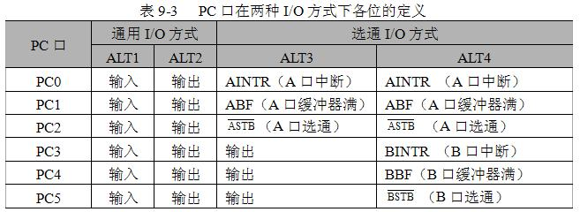
选通I/O方式又可分为选通I/O数据输入和选通I/O数据输出两种方式。
① 选通I/O数据输入
PA口和PB口都可设定为本方式。若命令字中D0=0且D3、D2=10，则PA口设定为本工作方式；若命令字中D1= 0且

Slide 58
D3、D2=11，则PB口设定为本工作方式。本工作方式和82C55的选通I/O输入情况类似，如图9-15（a）。
② 选通I/O数据输出
PA口和PB口都可设定为本方式。若命令字D0=1且D3、D2=10，则PA口设定为本工作方式；若命令字D1=1且D3、D2=11，则PB口设定为本工作方式。
选通I/O数据的输出过程也和82C55的选通I/O输出情况类似，图9-15（b）所示为选通I/O数据输出的示意图。

Slide 59
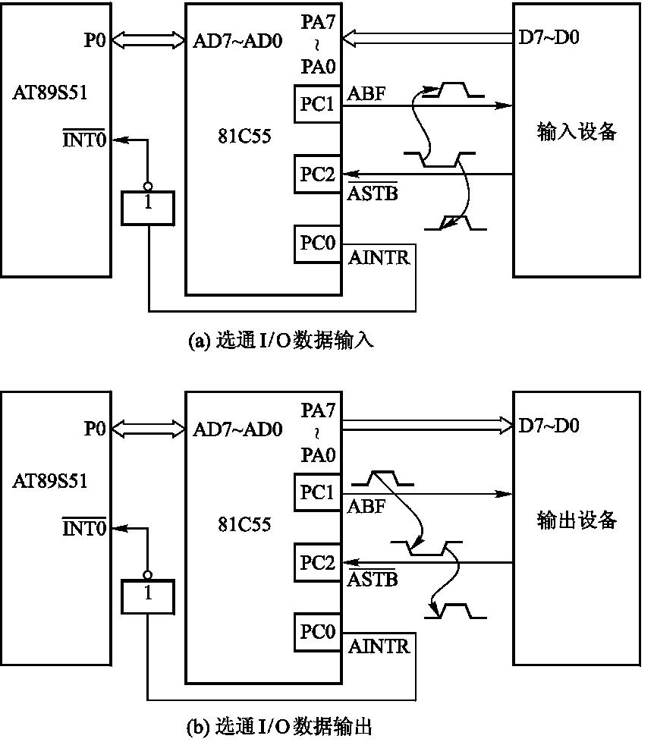
图9-15 选通I/O方式示意图

Slide 60
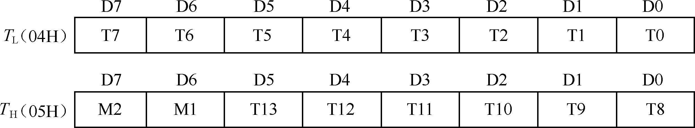
3．内部计数器/计数器及使用
14位的计数器/计数器，CPU可通过软件来选择计数长度和计数方式。计数长度和计数方式由写入计数器的控制字来确定。计数器的格式如图9-16。
图9-16 81C55计数器的格式
其中，T13～T0为计数器的计数位；M2、M1用来设置计数器的输出方式。81C55计数器的4种工作方式及对应的TIMEOUT*引脚输出波形如图9-17。

Slide 61
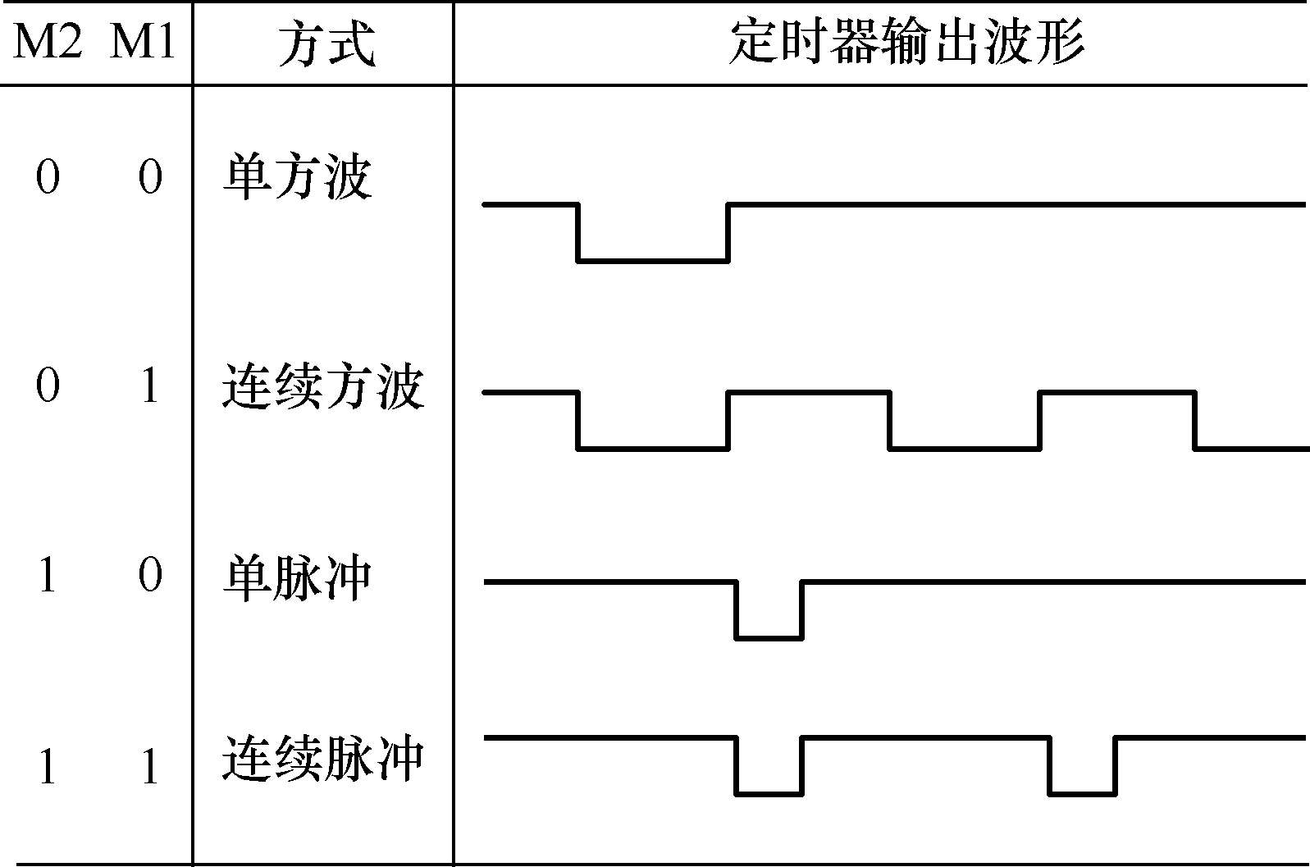
图9-17 81C55计数器工作方式及TIMEOUT*引脚输出波形

Slide 62
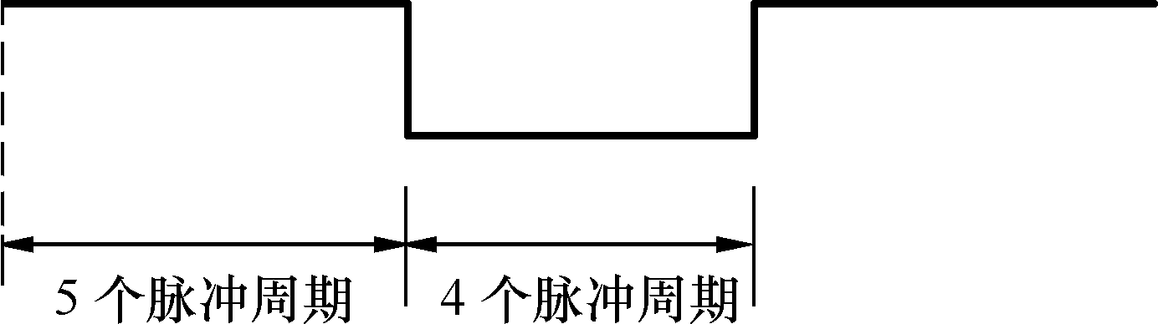
任何时候都可设置计数器长度和工作方式，将控制字写入控制寄存器。如果计数器正在计数，只有在写入启动命令后，计数器才接收新计数长度并按新的工作方式计数。
若写入计数器的初值为奇数， 引脚的方波输出是不对称的。例如，初值为9时，计数器的输出，在5个计数脉冲周期内为高电平，4个计数脉冲周期内为低电平，如图9-18。
图9-18 计数长度为奇数时的不对称方波输出（长度为9）

Slide 63
注意，81C55的计数器初值不是从0开始，从2开始。这是因为，如果选择计数器的输出为方波形式（无论是单方波还是连续方波），则规定是从启动计数开始，前一半计数输出为高电平，后一半计数输出为低电平。显然，如果计数初值是0或1，就无法产生这种方波。因此81C55计数器的写入初值范围是3FFFH～2H。
如果硬要将0或1作为初值写入，其效果将与送入初值2的情况一样。81C55复位后使计数器停止计数。
9.3.3 AT89S51单片机与81C55的接口设计及软件编程
1．硬件接口电路
接口如图9-19。直接连接不需外加器件

Slide 64
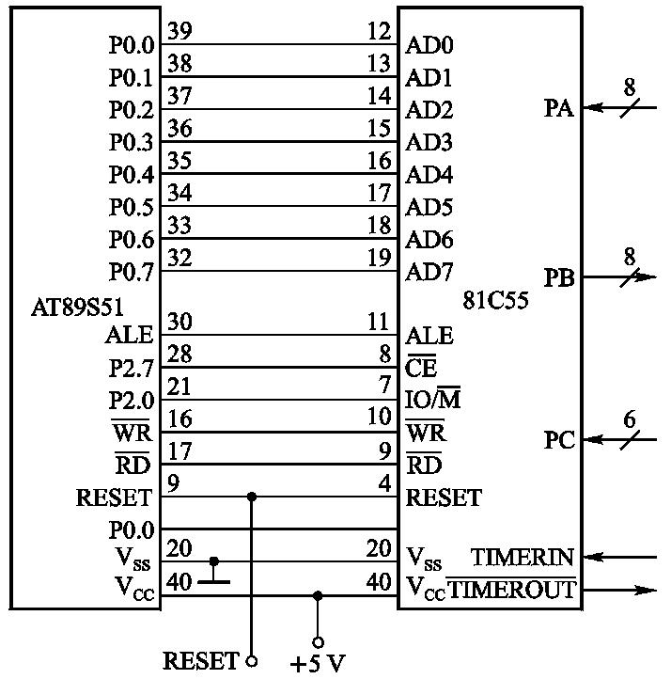
图9-19 AT89S51单片机与81C55的接口电路

Slide 65
在图9-19中，单片机P0口输出的低8位地址不需要另外加锁存器（81C55片内集成有地址锁存器），而直接与81C55的AD0～AD7相连，既可作为低8位地址总线，又可作为数据总线，地址锁存控制直接用AT89S51发出的ALE信号。
81C55的CE*端接P2.7，IO/M* 端与P2.0相连。当P2.7=0时，若P2.0=0，则访问81C55的RAM单元。由此可得到图9-19中81C55的各端口以及RAM单元的地址编码，如表9-4。

Slide 66
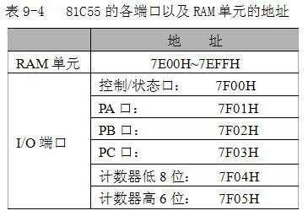

Slide 67
2．81C55的编程
根据图9-19接口，介绍对81C55的具体操作。
初始化程序设计
【例9-6】若PA口定义为基本输入方式，PB口定义为基本输出方式，对输入脉冲进行24分频（81C55计数器的最高计数频率为4MHz），则81C55的初始化程序如下START： MOV DPTR，＃7F04H ；DPTR指向计数器低8位
MOV A，＃18H ；计数初值24送A
MOVX @ DPTR，A ；计数初值低8位装入计数器
INC DPTR ；指向计数器高8位

Slide 68
MOV A，＃40H ；计数器为连续方波输出
MOVX @ DPTR，A ；计数初值高6位装入计数器
MOV DPTR，＃7F00H ；指向命令/状态口
MOV A，#0C2H ；设定命令控制字
MOVX @ DPTR，A；A口基本输入，B口基本输出，开启计数
【例9-7】读81C55的7EF1H单元。程序如下：
MOV DPTR，#7EF1H；DPTR指针指向81C55的7EF1H单元
MOVX A，@DPTR ；7EF1H单元内容→A

Slide 69
【例9-8】将立即数41H写入81C55 RAM的7E20H单元。程序如下：
MOV A，#41H ；立即数→A
MOV DPTR，#7E20H；DPTR指针指向81C55的7E20H单元
MOVX @DPTR，A；立即数41H送81C55 RAM的7E20H单元
81C55既有RAM又有I/O口，此外，还有计数器。在同时需要扩展RAM 、I/O和计数器的系统中，选用81C55特别经济，是单片机系统中常用的外围接口芯片之一。

Slide 70
9.4 利用74LSTTL电路扩展并行I/O口
在单片机应用中，有些场合需降低成本、缩小体积，这时采用TTL电路、CMOS电路锁存器或三态门电路也可构成简单的输入/输出口。
图9-20利用74LS244和74LS273芯片，将P0口扩展成简单的输入/输出口的电路。
74LS244和74LS273的工作受AT89S51的P2.0、RD*、WR* 3条线控制。74LS244作为扩展输入口，8个输入端分别接8个按钮开关。74LS273是8D锁存器扩展输出口，接8个LED发光二极管，以显示8个按钮开关状态。

Slide 71
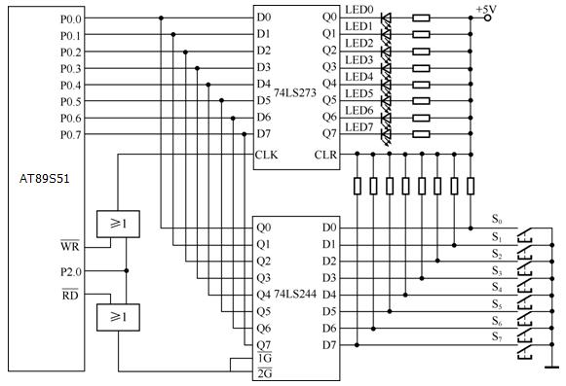
图9-20 74LSTTL I/O扩展举例

Slide 72
当某输入口线的按钮开关按下时，该输入口线为低，单片机读入后，其相应位为“0”，然后再将口线的状态经74LS273输出，某位低电平时二极管发光，从而显示出按下的按钮开关的位置。
该电路工作原理如下。
当P2.0=0，RD*=0（WR*=1）时，选中74LS244芯片，此时若无按钮开关按下，输入全为高电平。当某开关按下时则对应位输入为“0”，74LS244的输入端不全为“1”，其输入状态通过P0口数据线被读入AT89S51内。

Slide 73
当P2.0 = 0，WR*=1 （ RD*= 0）时，选中74LS273芯片，CPU通过P0口输出数据锁存到74LS273，74LS273的输出端低电平位对应的LED发光二极管点亮。
总之，图9-20只要保证P2.0为“0”，其他地址位或“0”或“1”即可。如地址用FEFFH（无效位全为“1”），或用0000H（无效位全为“0”）都可。

Slide 74
输入程序段：
MOV DPTR，#0FEFFH ；I/O地址→DPTR
MOVX A，@DPTR ；RD*为低，74LS244数据被读入A中
输出程序段：
MOV A，#data ；数据#data→A
MOV DPTR，#0FEFFH ；I/O地址#0FEFFH→DPTR
MOVX @DPTR，A ； WR*为低，数据经74LS273口输出

Slide 75
【例9-9】编程把按钮开关状态通过图9-20的发光二极管显示出来。程序如下：
DDIS： MOV DPTR，#0FEFFH ；输入口地址→DPTR
LP： MOVX A，@DPTR ；按钮开关状态读入A中
MOVX @DPTR，A ；A中数据送显示输出口
SJMP LP ；反复连续执行
由程序可看出，对于扩展接口的输入/输出就像从外部RAM读/写数据一样方便。图9-20仅扩展了两片，如果仍不够用，还可扩展多片74LS244、74LS273之类的芯片。但作为输入口时，一定要求有三态功能，否则将影响总线的正常工作。

Slide 76
9.5 用AT89S51单片机的串行口扩展并行口
串口方式0用于I/O扩展。为同步移位寄存器工作方式，波特率为f_{osc}/12。数据由RXD端（P3.0）输入，同步移位时钟由TXD端（P3.1）输出。
9.5.1 用74LS165扩展并行输入口
图9-21串口扩展两个8位并行输入口。74LS165是8位并行输入串行输出的寄存器。当74LS165的S/L*端由高到低跳变，并行输入端的数据被置入寄存器；当S/L*= 1，且时钟禁止端（15脚）为低时，允许TXD（P3.1）移位时钟输入，在该脉冲作用下，数据由右向左方向移动。

Slide 77
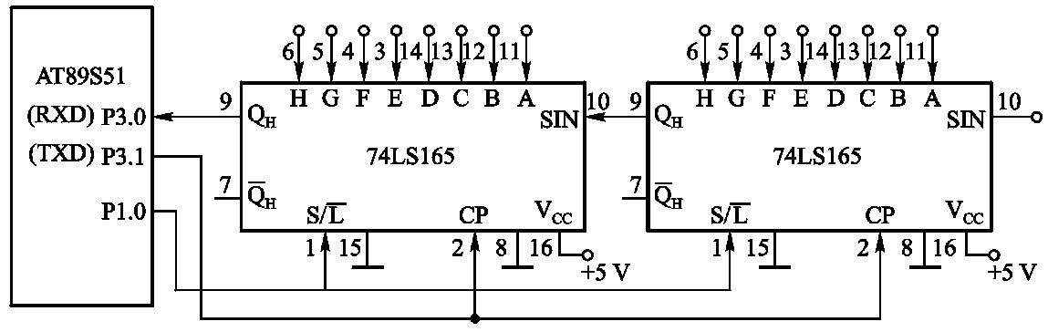
TXD与所有74LS165的CP相连；RXD与74LS165的串行输出端Q_{H}相连；P1.0与S/L* 相连，控制74LS165的串行移位或并行输入；15脚接地，允许时钟输入。当扩展多个8位输入口时，相邻两芯片的首尾（Q_{H}与SIN）相连。
图9-21 利用74LS165扩展并行输入口

Slide 78
【例9-10】从16位扩展口读入5组数据（每组2B），把它们转存到内部RAM 20H开始的单元。
MOV R7，#05H ；设置读入组数
MOV R0，#20H ；设置内部RAM数据区首址
START： CLR P1.0 ；并行置入数据， S/L*=0
SETB P1.0 ；允许串行移位， S/L*=1
MOV R2，#02H；设每组字节数， 即74LS165的个数
RXDATA： MOV SCON，#00010000H；设置串口方式0，允许
；接收，启动接收过程

Slide 79
WAIT： JNB RI，WAIT ；未接收完一帧，循环等待
CLR RI ；RI标志清“0”，准备下次接收
MOV A，SBUF ；读入数据
MOV @R0，A ；送至RAM缓冲区
INC R0 ；指向下一个地址
DJNZ R2，RXDATA ；未读完一组数据， 继续
DJNZ R7，START ；5组数据未读完重新并行置入
………… ；对数据进行处理

Slide 80
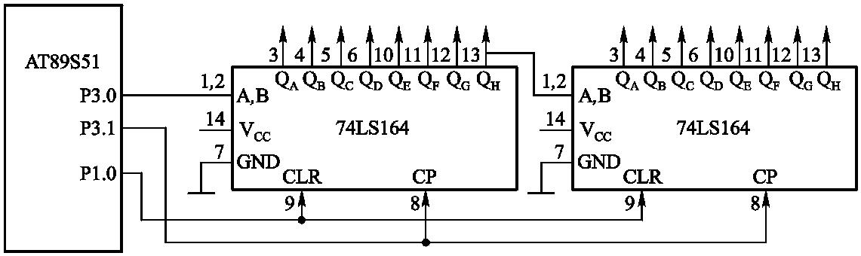
串行接收采用查询等待方式，如必要，可改中断方式。
9.5.2 用74LS164扩展并行输出口
图9-22为串口外接两片74LS164（8位串入并出移位寄存器）扩展2个8位并行输出口的接口电路。
图9-22 利用74LS164扩展并行输出口

Slide 81
当串口方式0发送，串行数据由P3.0（RXD）送出，移位时钟由P3.1（TXD）送出。
注意，因74LS164无并行输出控制端，在串行输入中，其输出端状态会不断变化，故某些场合，在74LS164输出端应加接输出三态门控制，以保证串行输入结束后再输出数据。
【例9-11】将内部RAM单元30H、31H的内容经串行口由74LS164并行输出的子程序。
START： MOV R7，#02H ；设置要发送的字节数
MOV R0，#30H ；设置地址指针
MOV SCON，#00H ；设置串行口为方式0

Slide 82
SEND： MOV A，@R0
MOV SBUF，A ；启动串行口发送过程
WAIT： JNB TI，WAIT ；一帧未发完，等待
CLR TI
INC R0 ；取下一个数
DJNZ R7，SEND ；未发完，继续，从子程序返回
RET
9.6 用I/O口控制的声音报警接口
当单片机系统发生故障或处于某种紧急状态时，系统应能发出声音报警。用I/O口很容易实现该功能。

Slide 83
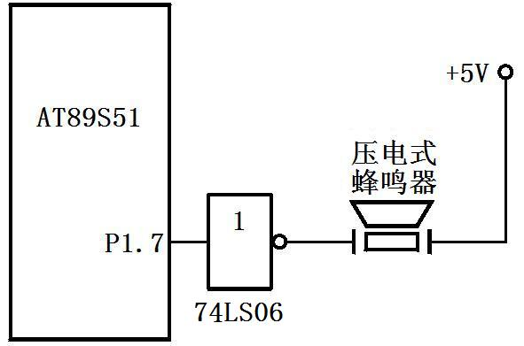
9.6.1 蜂鸣音报警接口
购买市售压电式蜂鸣器，用一根I/O口线驱动蜂鸣器发声。约需10mA的驱动电流，可用7406或7407低电平驱动，如图9-23，也可用一个晶体三极管驱动，如图9-24。
图9-23 通过74LS06 来驱动蜂鸣器的报警电路

Slide 84
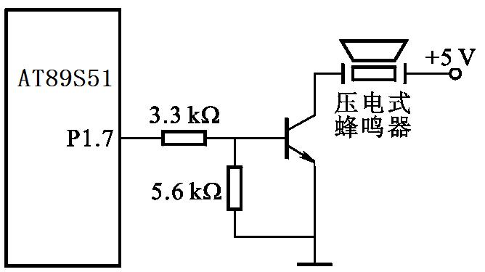
图9-24 使用三极管驱动的蜂鸣器报警电路
在图9-23，P1.7接驱动器的输入端。当输出高电平时，7406的输出为低电平，使压电蜂鸣器两端加上近5V的直流电压，由压电效应而发出蜂鸣音。当P1.7端输出低电平，7406的输出端高约+5V，压电蜂鸣器的两引线间的直流电压降至接近于0V，发音停止。

Slide 85
在图9-24，当P1.7输出高电平时，晶体管导通，压电蜂鸣器两端获得约+5V电压而鸣叫；当P1.7输出低电平，三极管截止，蜂鸣器停止发声。
下面是连续蜂鸣100ms程序，两个接口电路都适用。
SOUND：SETB P1.7 ；P1.7输出高电平，蜂鸣器开始鸣叫
MOV R4,#64H ；延时100ms
LOOP： MOV R3,#0F9H
LOOP1：DJNZ R3, LOOP1 ；延时1ms的循环
DJNZ R4, LOOP
CLR P1.7 ；P1.7输出低电平，蜂鸣器停止鸣叫
RET

Slide 86
如想发出更大声音，可采用功率大的扬声器，采用相应的功率驱动电路。
9.6.2 音乐报警接口
音乐报警电路克服了蜂鸣音音调比较单调不足。可购买市售的乐曲发生器。设计者可根据自己对的喜好来购买。
音乐报警接口由两部分组成：
(1) 乐曲发生器，即集成电子音乐芯片；
(2) 放大电路，也可采用集成放大器。

Slide 87
音乐报警接口如图9-25，采用华尔兹乐曲的电子音乐芯片7920A。当从P1.7输出高电平时，输出端Vout 便发出乐曲信号，经M51182L放大而驱动扬声器发出乐曲报警声，音量由10kΩ电位器调整。
若P1.7输出低电平，则7920A因MT输入电位变低而关闭，故扬声器停止奏曲。
参考程序：
START： SETB P1.7 ；P1.7为高电平，发出音乐报警乐曲
RET
STOP： CLR P1.7 ；P1.7为低电平，音乐报警乐曲停止
RET

Slide 88
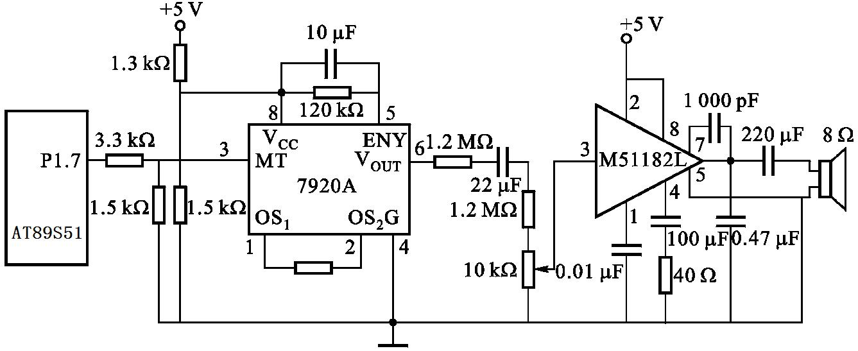
图9-25 音乐报警接口电路

